Slide 1
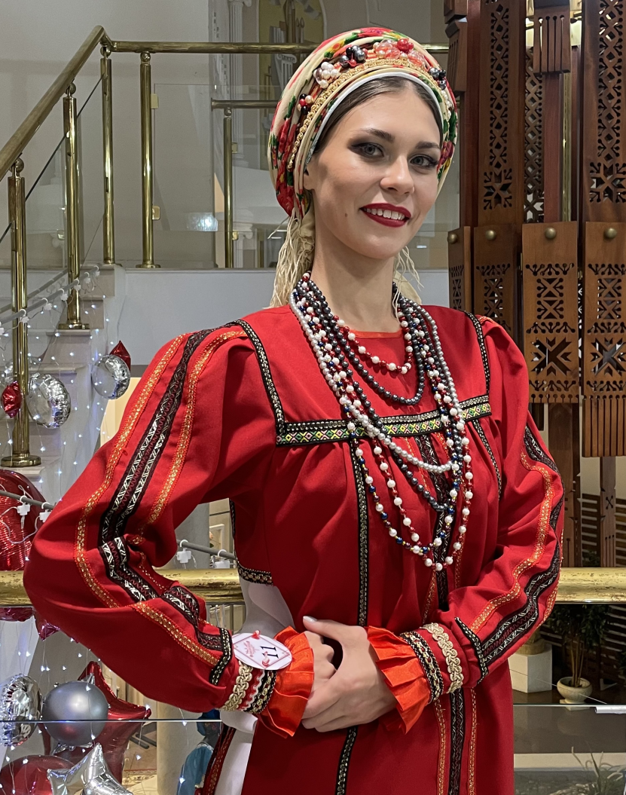
Министерство образования Республики Мордовия
Портфолио
Навратовой
Светланы
Павловны
педагога дополнительного образования МБУ ДО «Центр эстетического воспитания детей
(национальной культуры) «Тяштеня»
Рузаевского муниципального района
Республики Мордовия

Slide 2
Общие сведения
Дата рождения: 08.10.1995 г.
Профессиональное образование: ФГБОУВПО «Мордовский государственный университет им. Н.П. Огарева, диплом
№ 101318 0151345 выдан 02.07.2015 г.; Народное художественное творчество (по видам) «Руководитель любительского творческого коллектива, преподаватель.
ФГБОУВО «Мордовский государственный педагогический институт им. М.Е. Евсевьева», диплом № 101324 4770133 выдан 14.07.2020 г.; 44.03.02 Психолого-педагогическое образование «Бакалавр».
Общий трудовой стаж: 9 лет
Стаж педагогической работы по специальности: 9 лет
Наличие квалификационной категории: нет
Дата последней аттестации: 23.03.2017

Slide 3
Представление педагогического опыта
размещен на сайте:
https://tyashtenya.nubex.ru/5591/5604/

Slide 4
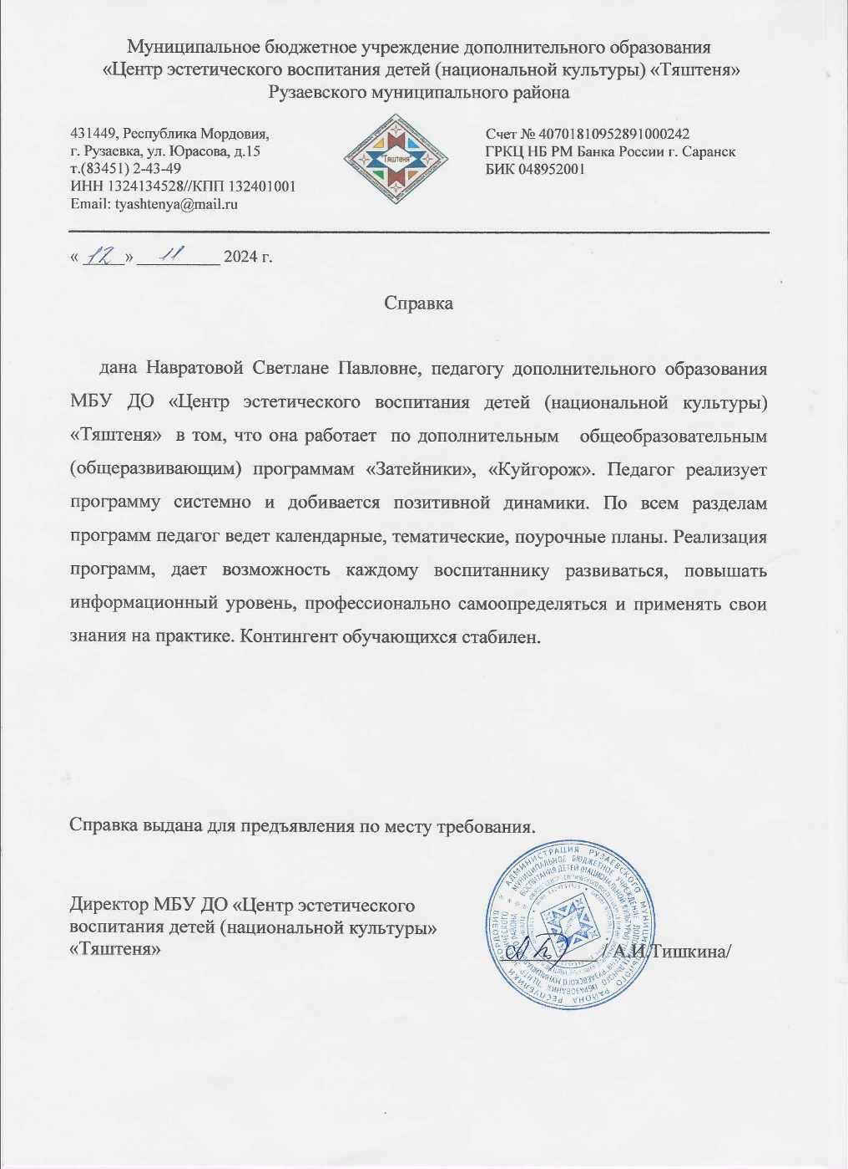
Реализация образовательных программ

Slide 5
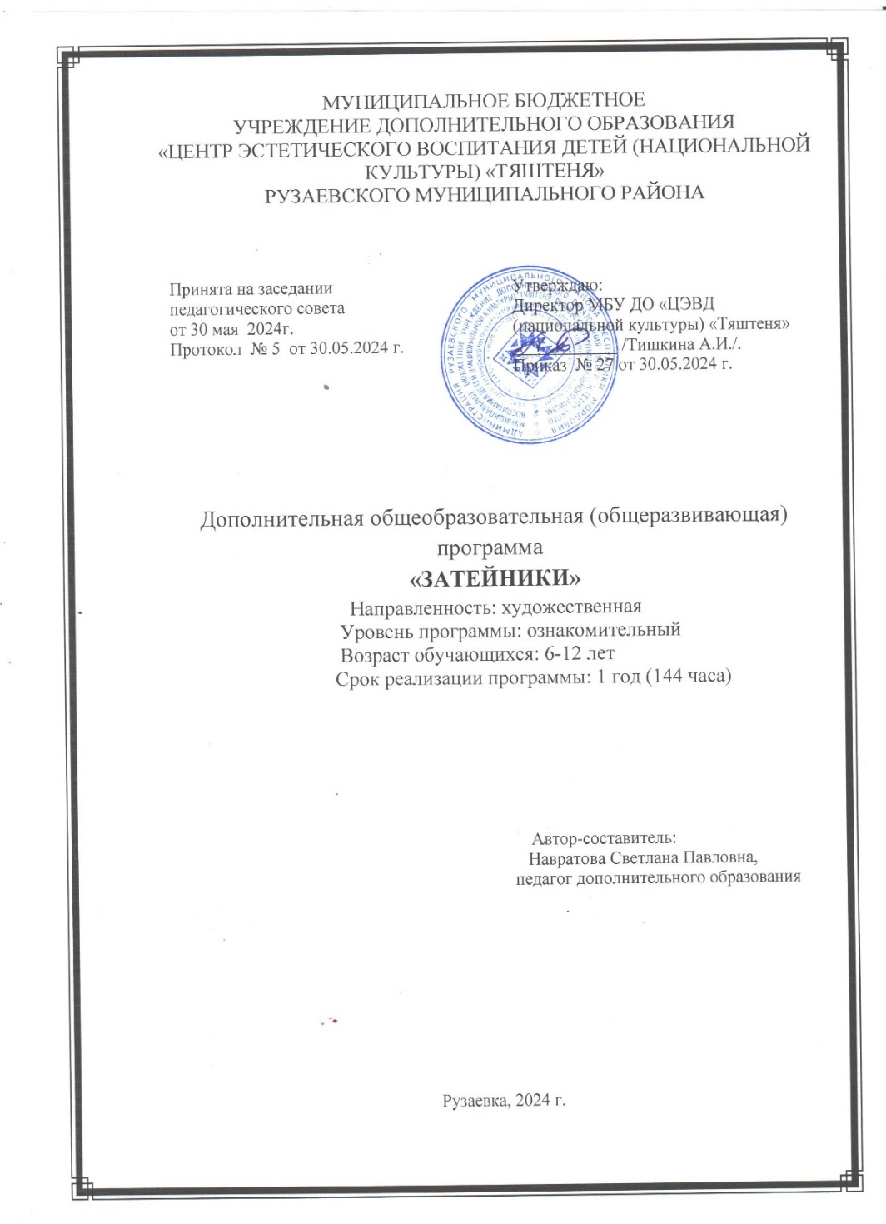
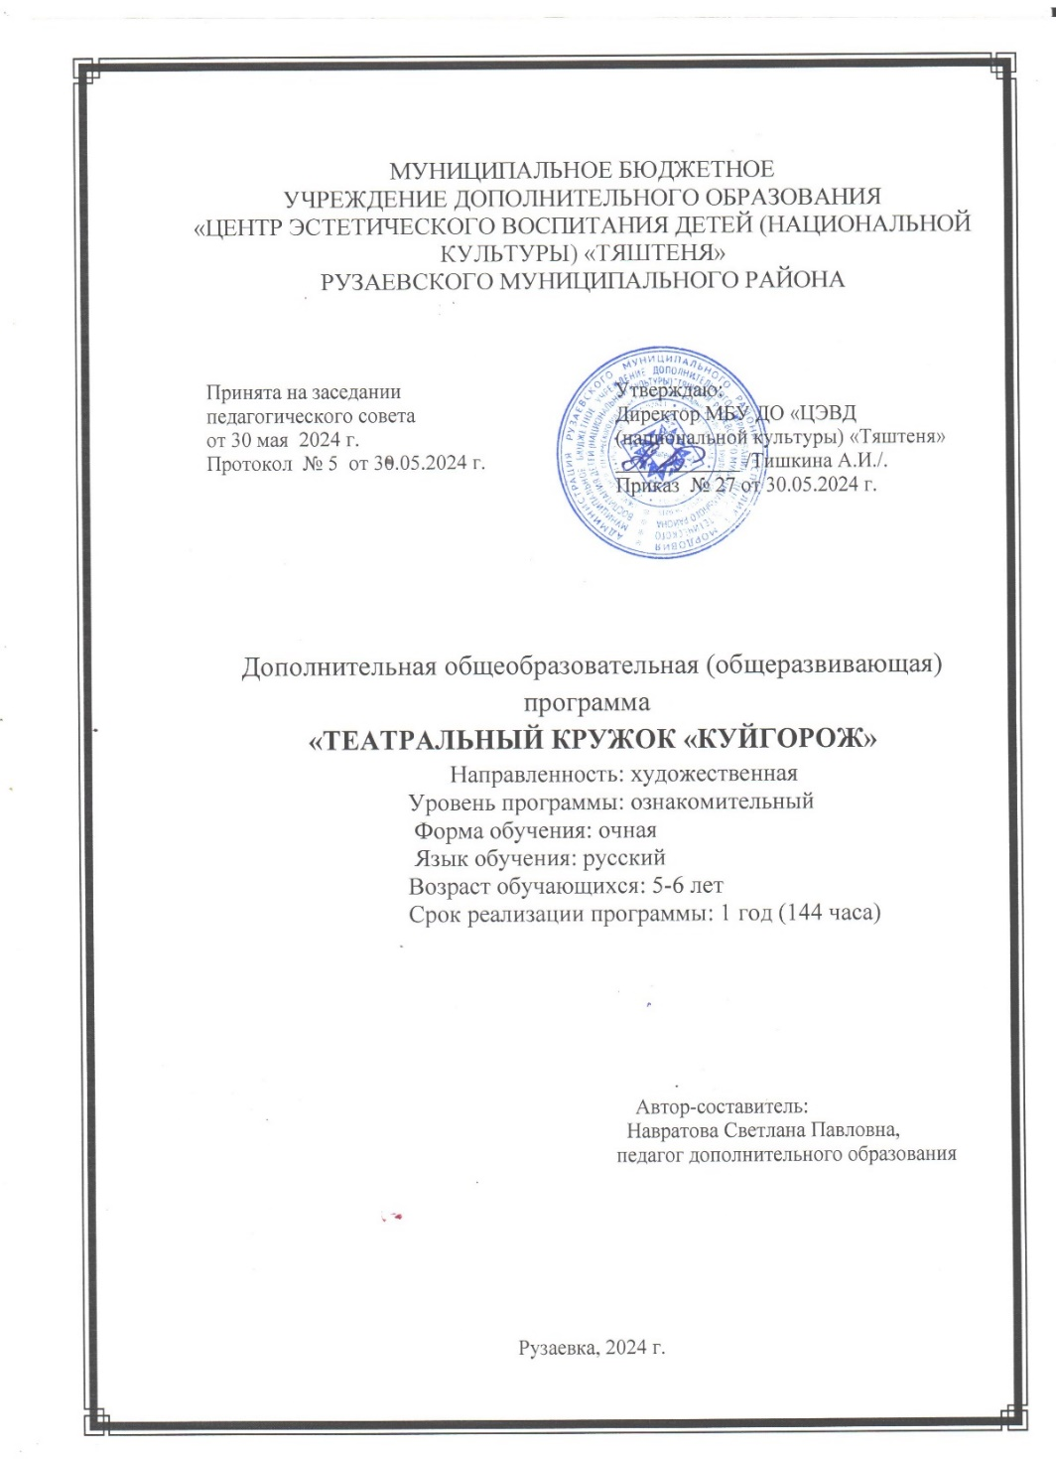

Slide 6
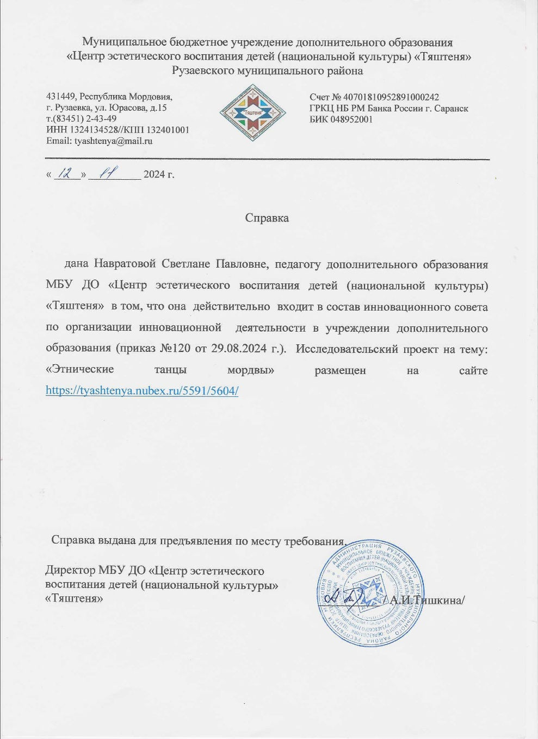
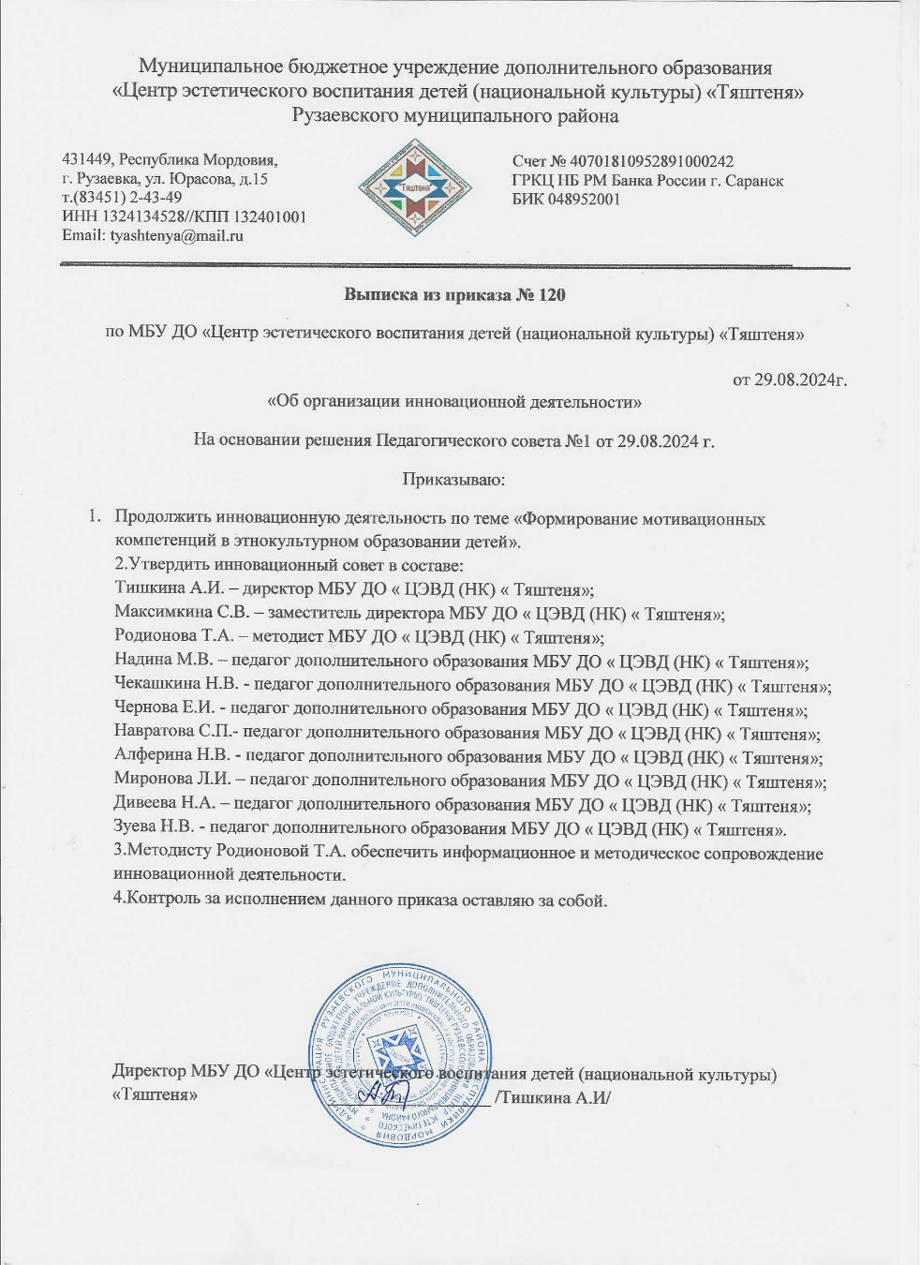
Результаты участия в инновационной
(экспериментальной) деятельности

Slide 7

Участие детей в: конкурсах; выставках; турнирах; соревнованиях; акциях; фестивалях
Победы и призовые места в заочных /дистанционных мероприятиях в сети Интернет

Slide 8


Победы и призовые места в очных республиканских мероприятиях

Slide 9
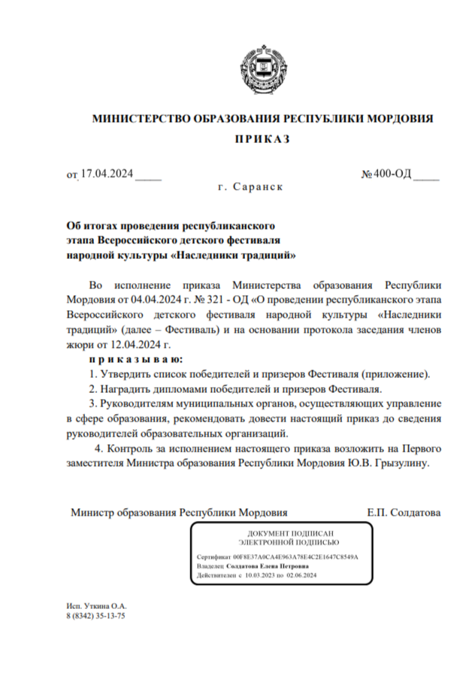
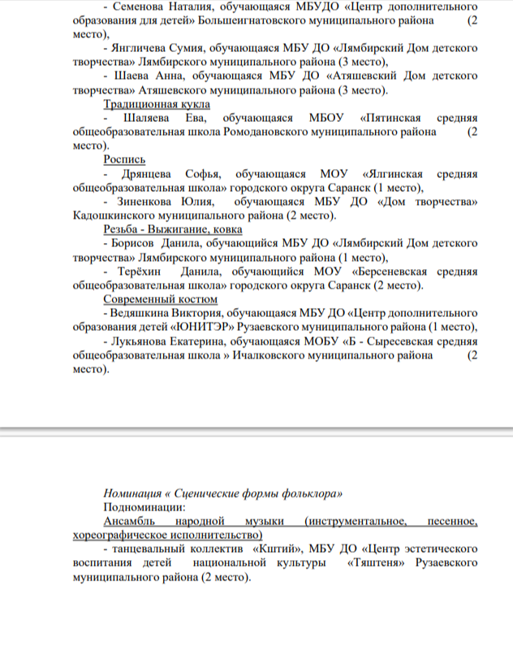
Победы и призовые места в очных республиканских мероприятиях

Slide 10


Slide 11
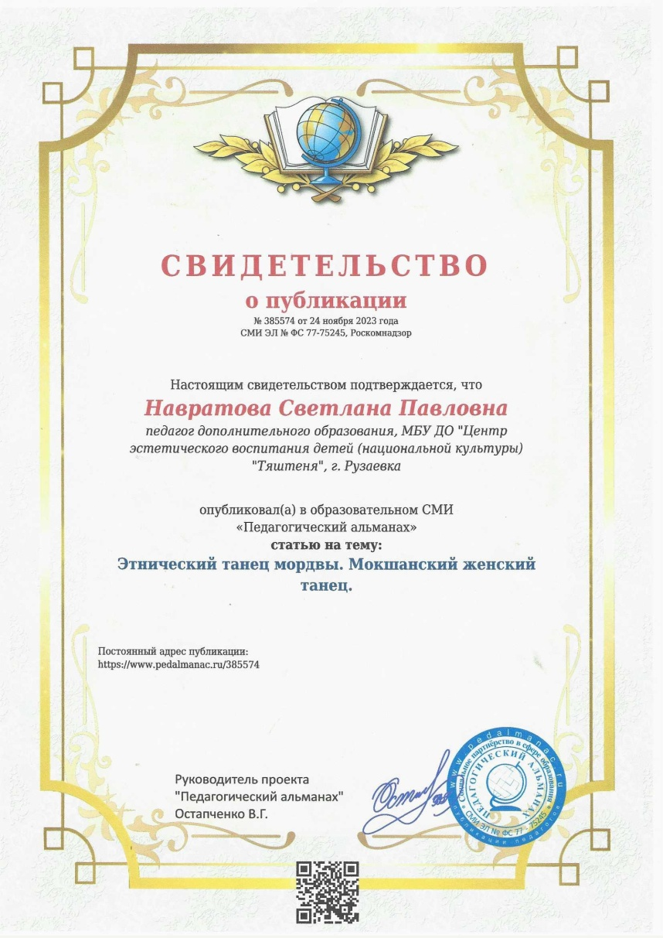

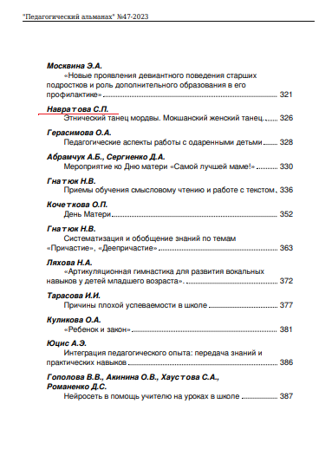
Наличие публикаций
Материалы, прошедшие экспертизу на сайтах сети Интернет

Slide 12

Материалы, прошедшие экспертизу на сайтах сети Интернет

Slide 13
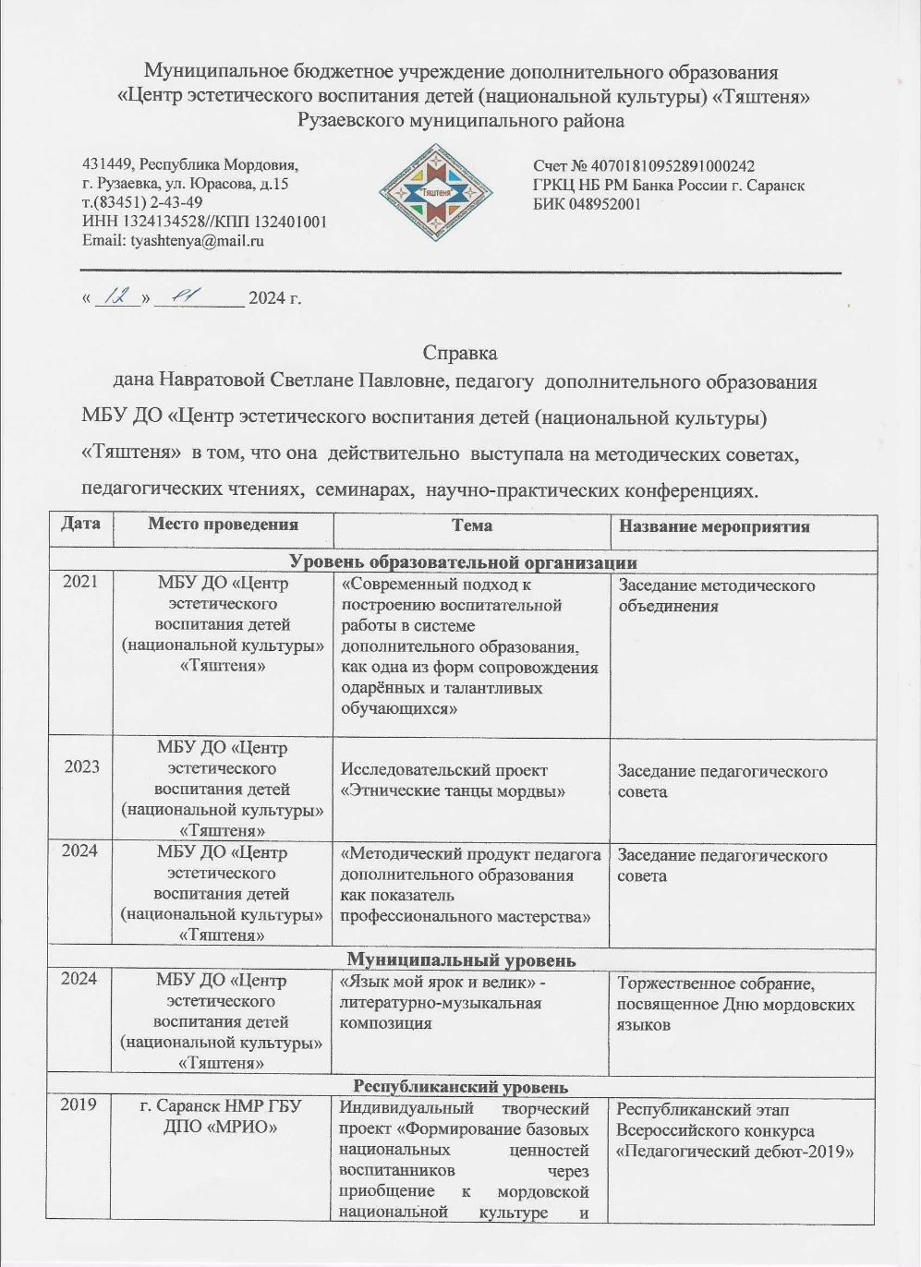
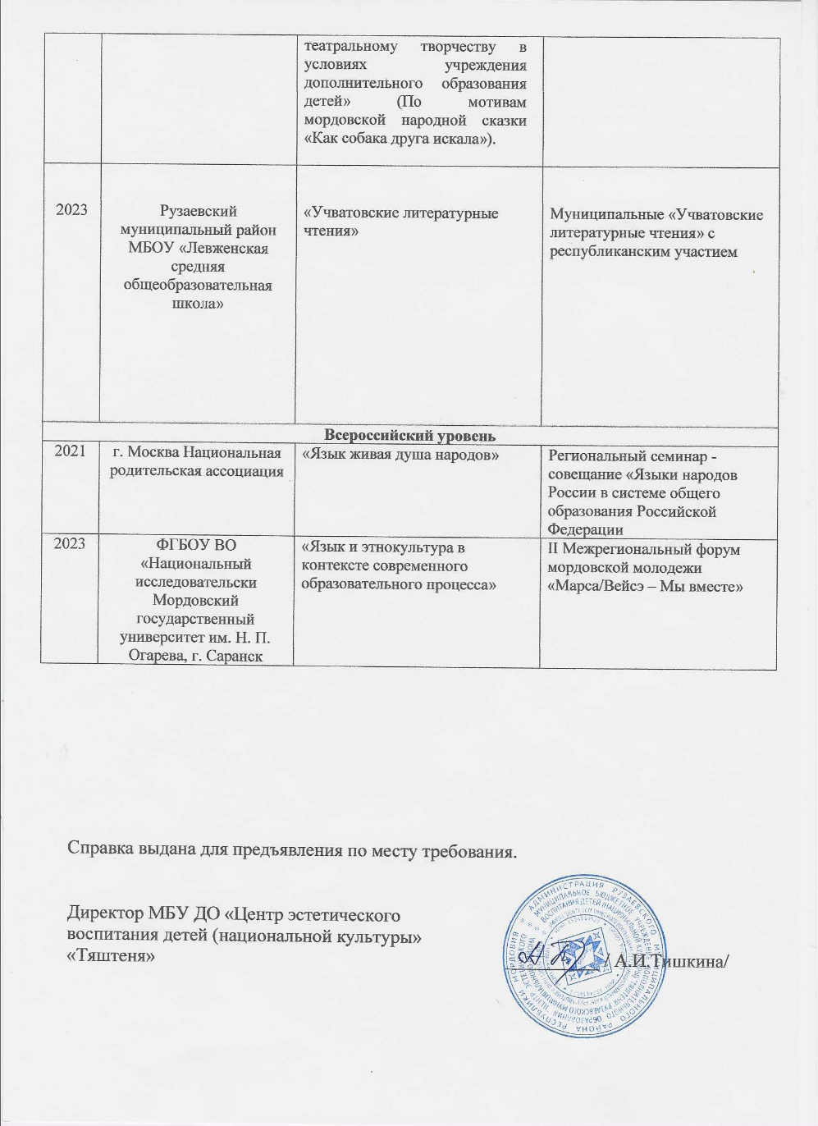
Выступления на заседаниях методических советов, научно-практических конференциях, педагогических чтениях, семинарах, секциях, форумах, радиопередачах (очно)

Slide 14
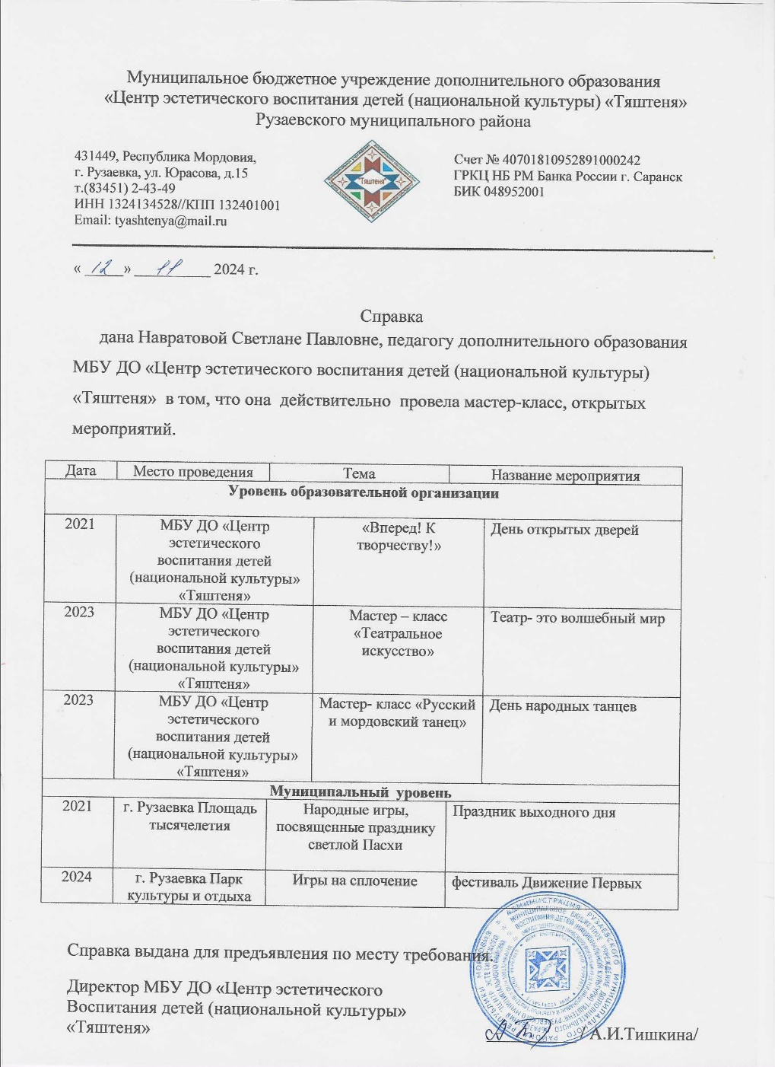
Проведение мастер-классов, открытых мероприятий

Slide 15
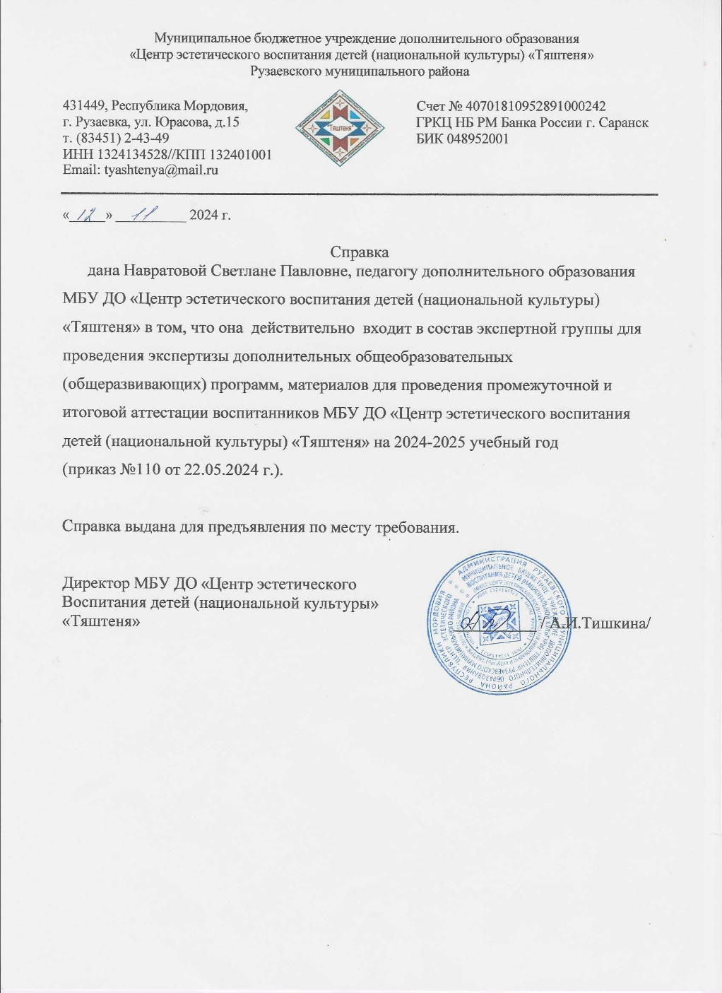
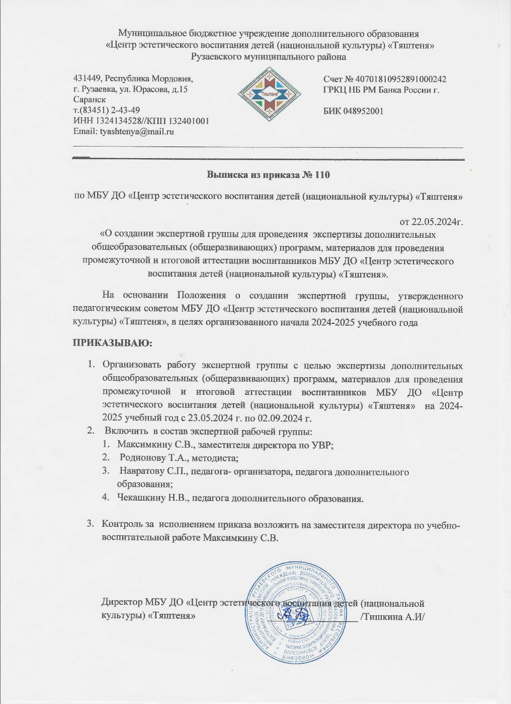
Экспертная деятельность

Slide 16
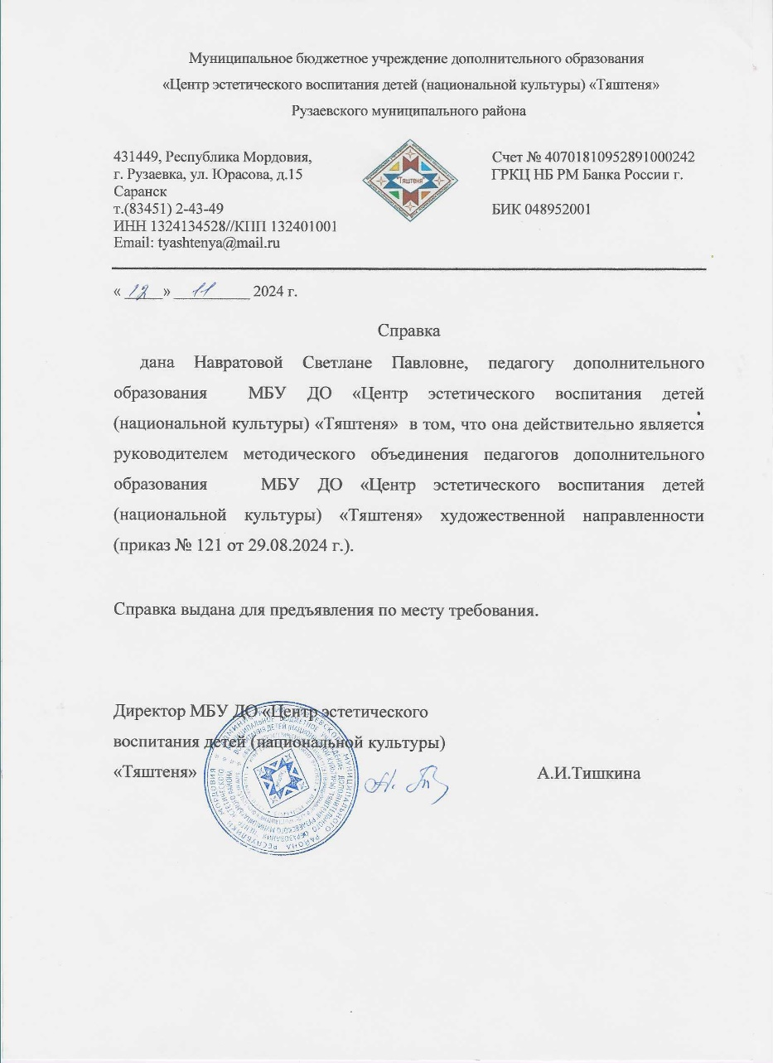
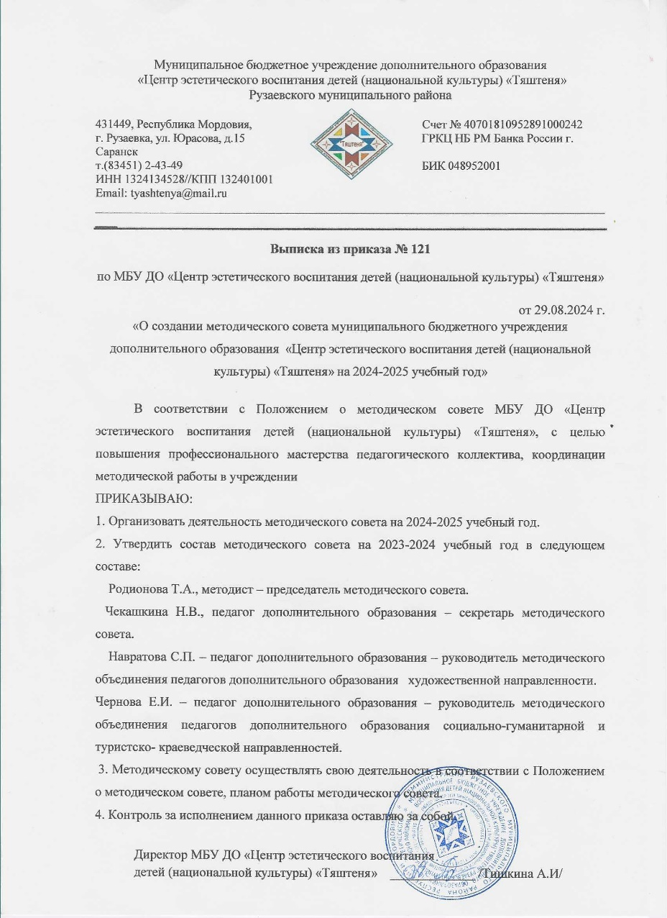
Общественно-педагогическая активность педагога: участие в комиссиях, педагогических комиссиях , в жюри конкурсов
Участие на образовательном уровне

Slide 17
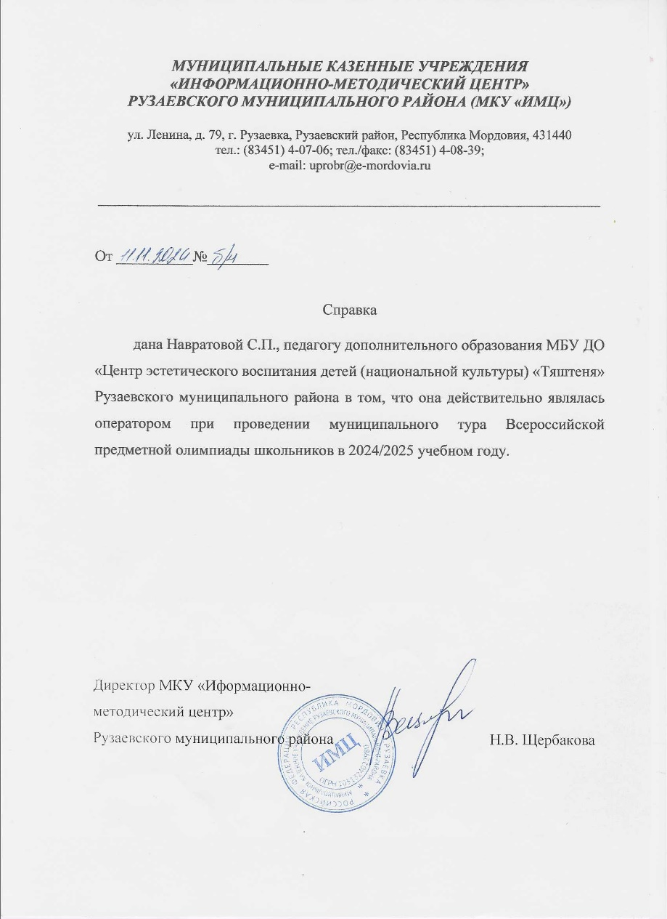
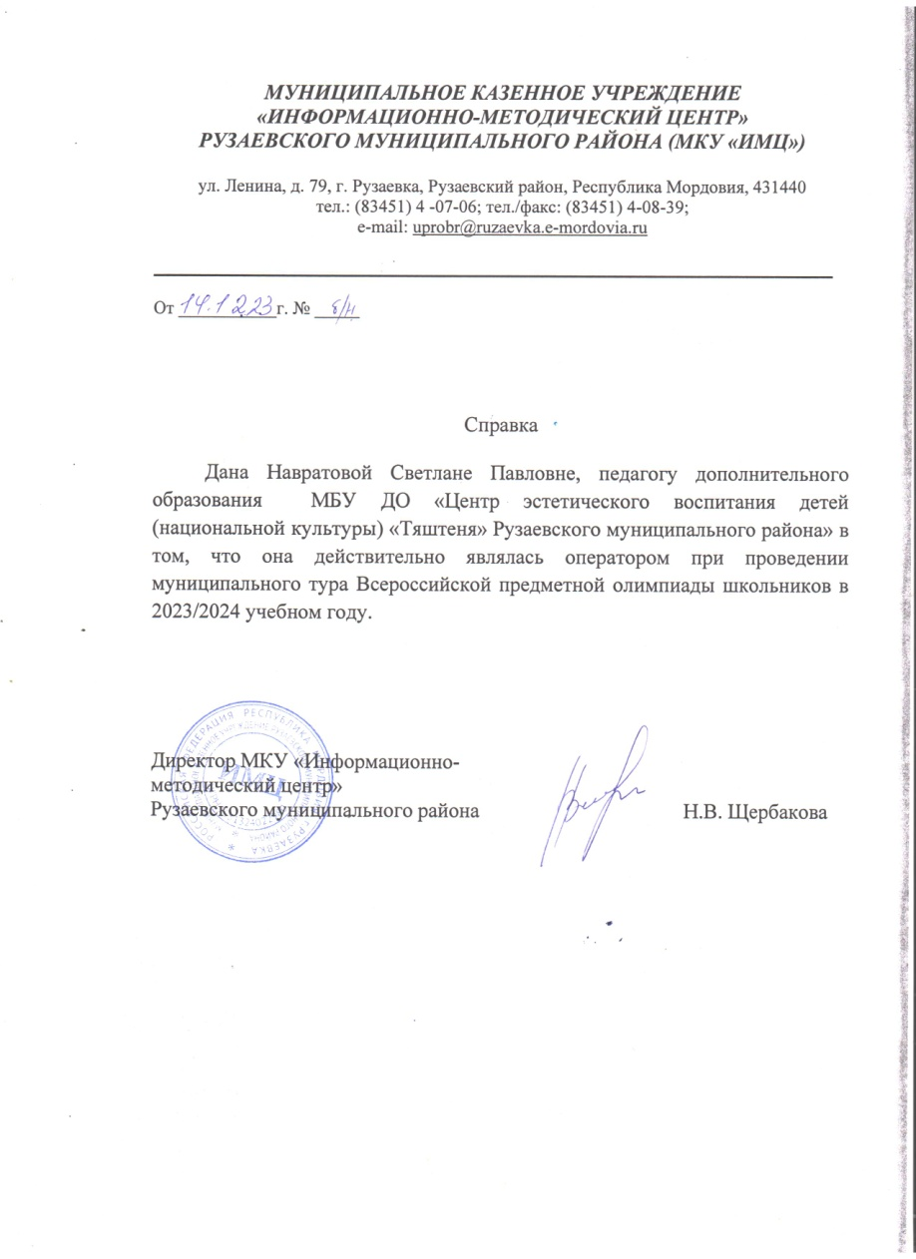
Участие на муниципальном уровне

Slide 18
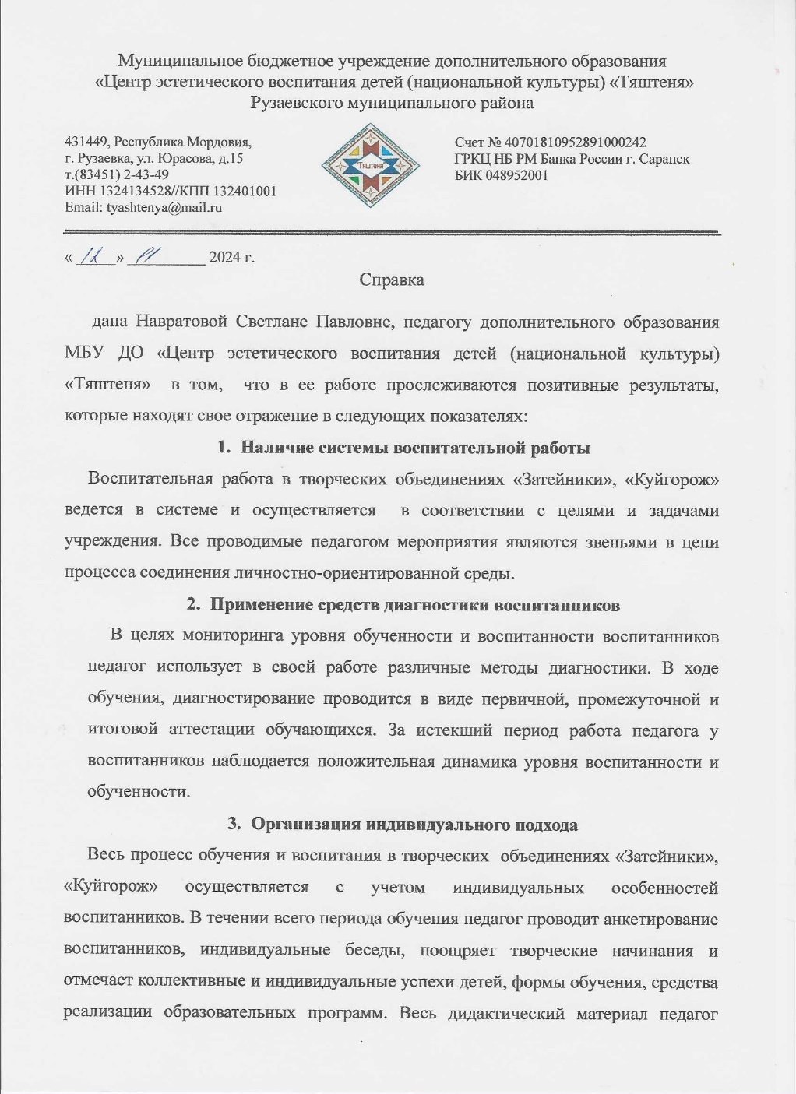
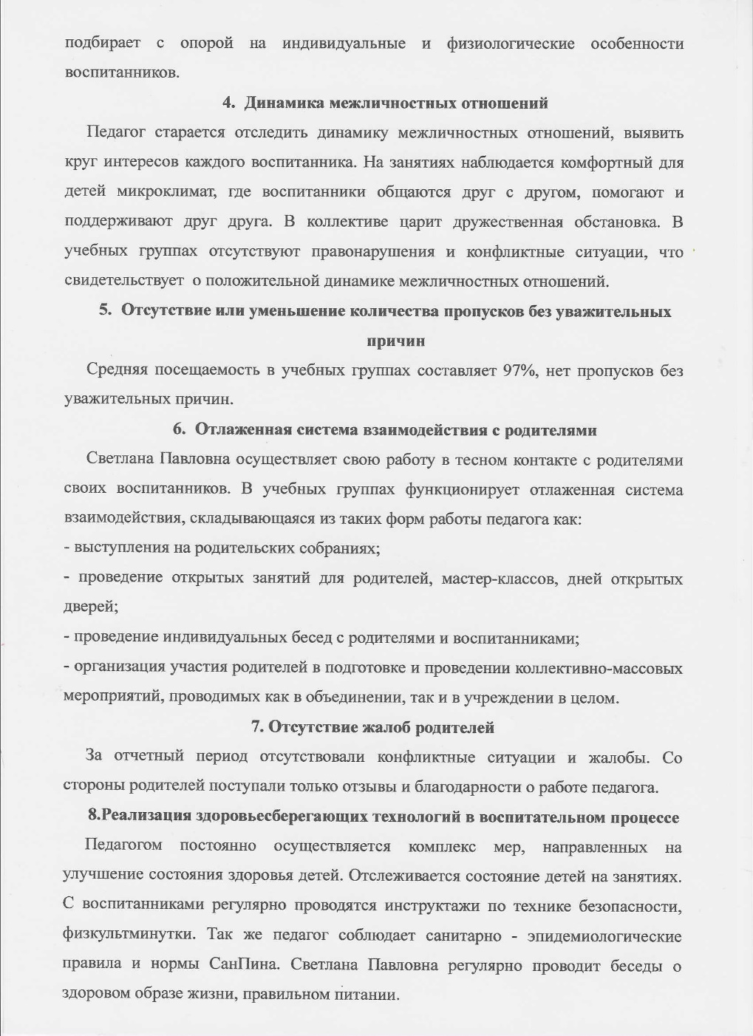
Позитивные результаты работы с детьми

Slide 19
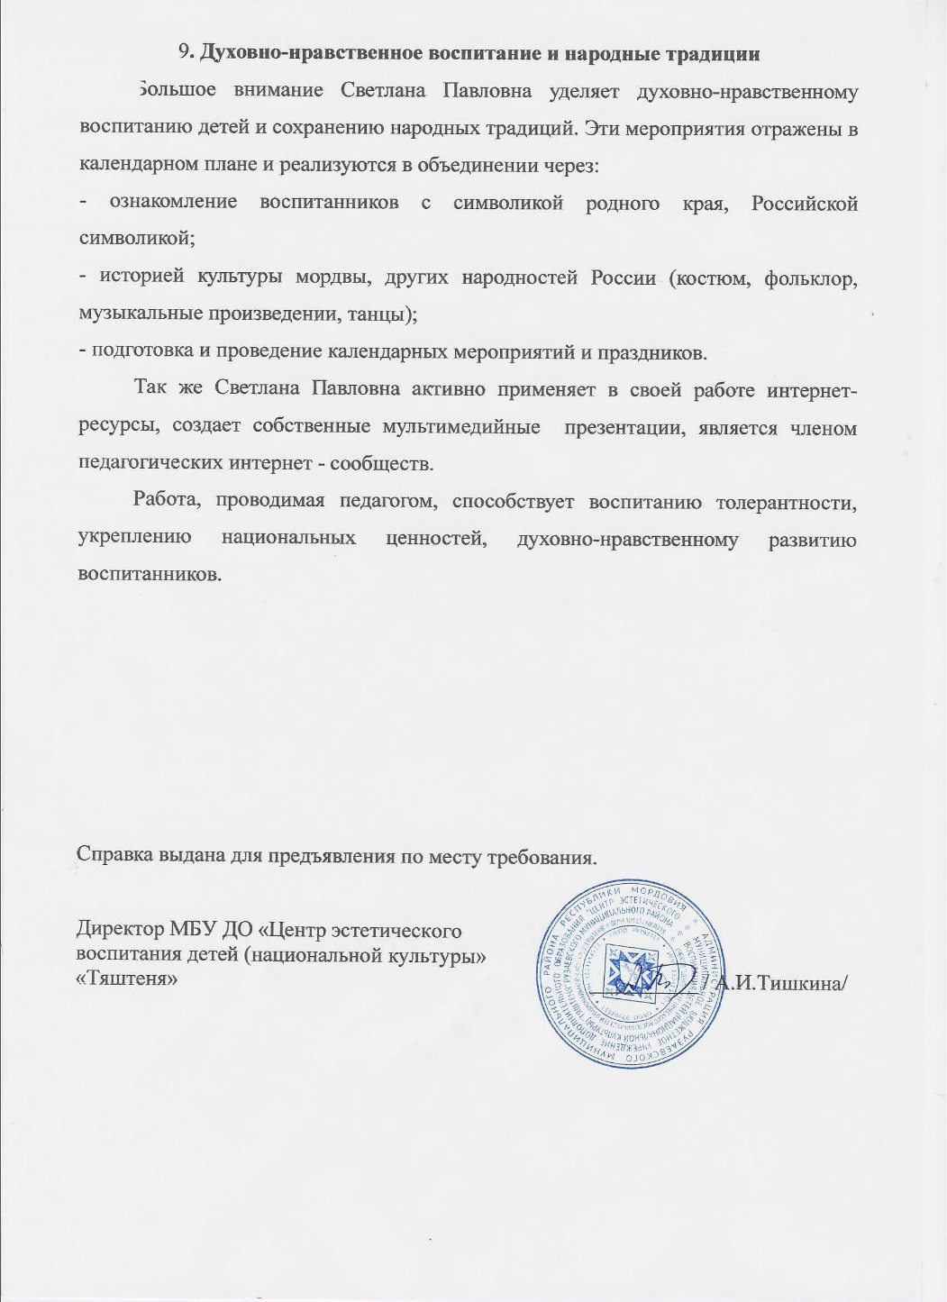

Slide 20

Участие педагога в профессиональных конкурсах
Победы и призовые места в конкурсах на порталах сети Интернет

Slide 21


Участие в очных конкурсах республиканского уровня

Slide 22
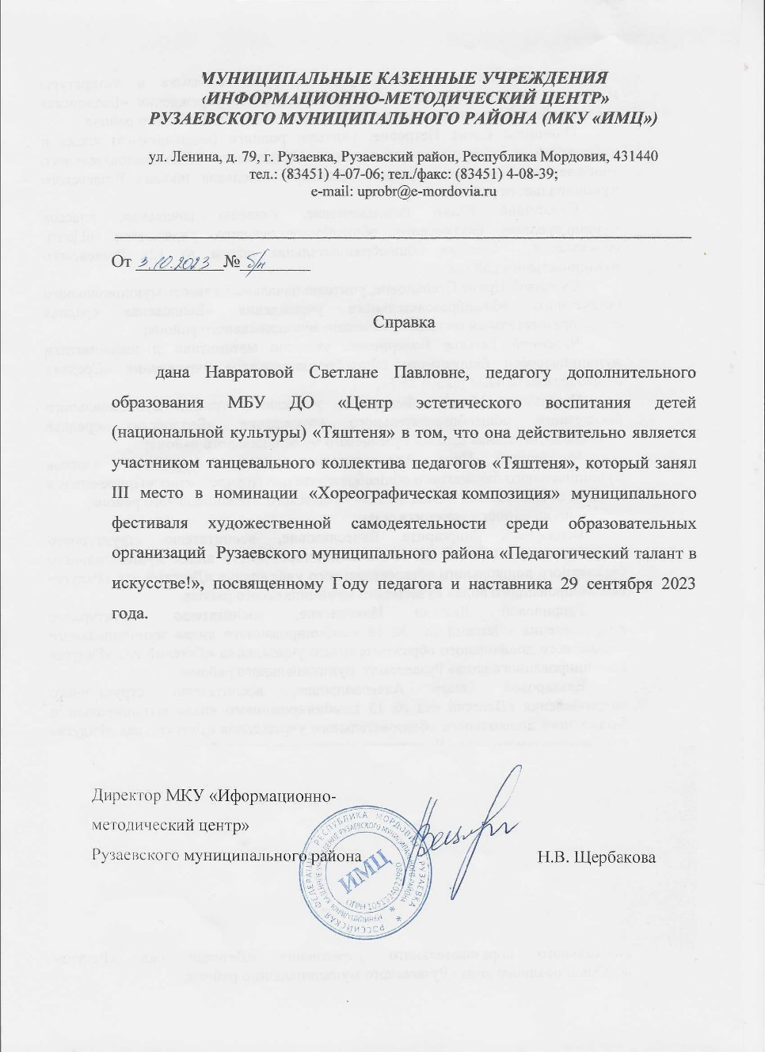
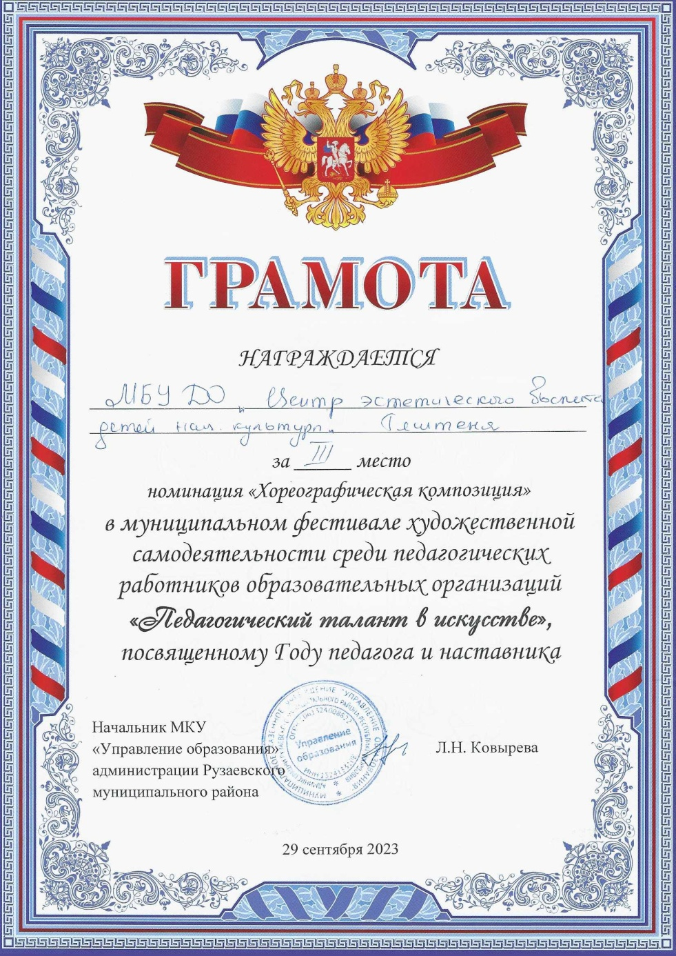
Победы и призовые места в очных муниципальных конкурсах

Slide 23
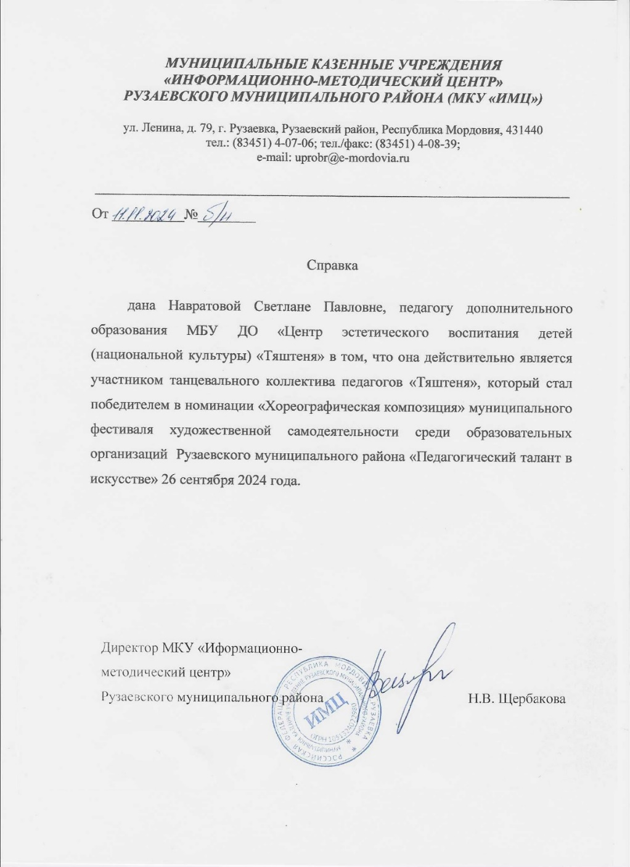
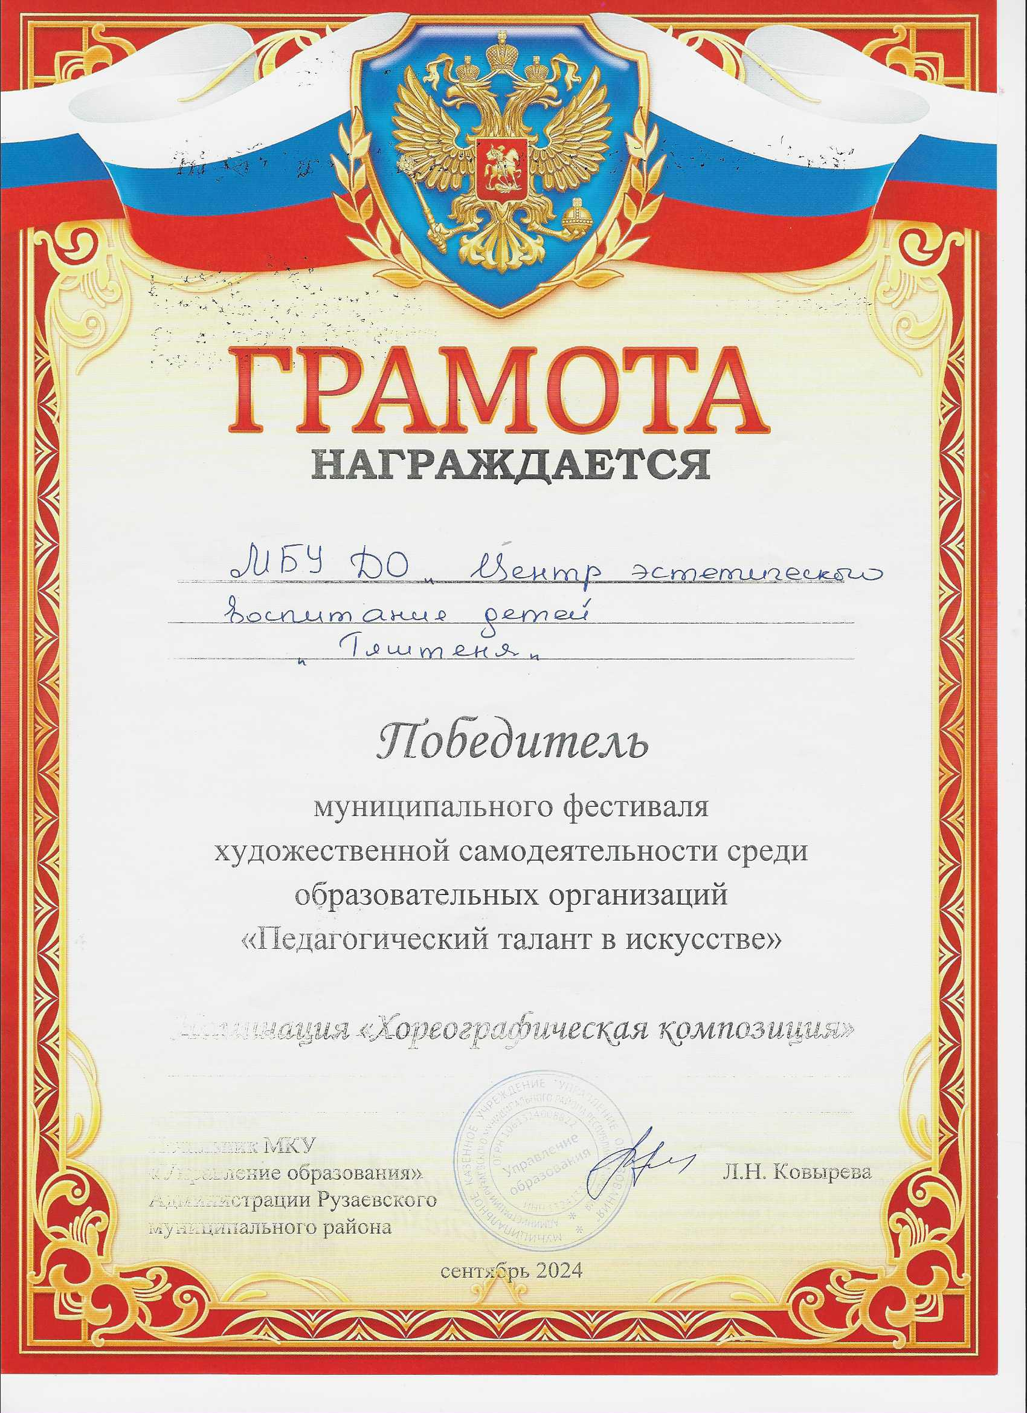
Победы и призовые места в очных муниципальных конкурсах

Slide 24
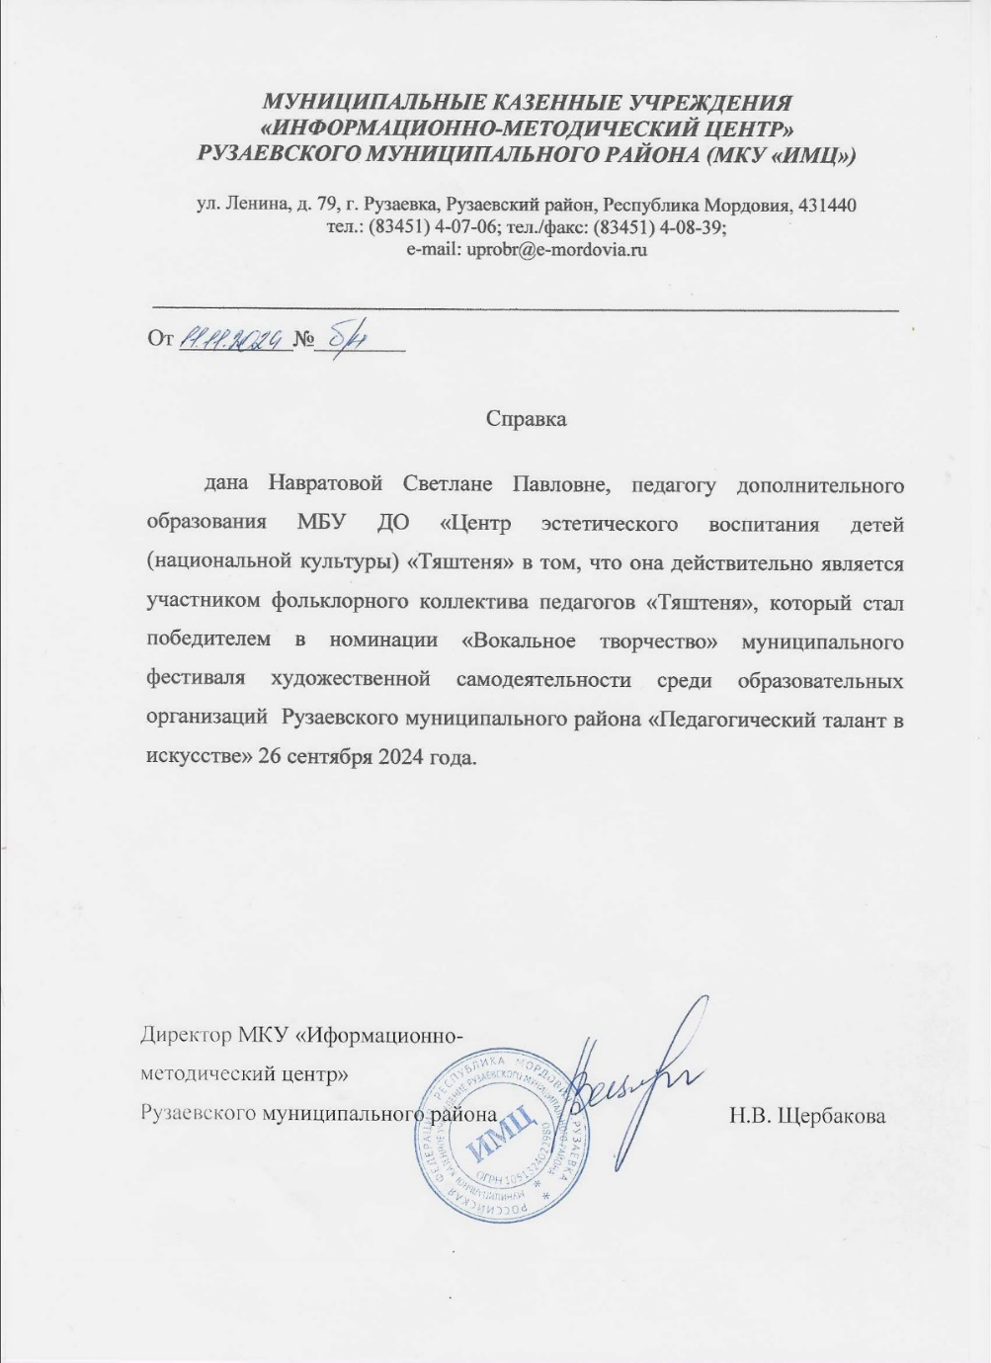
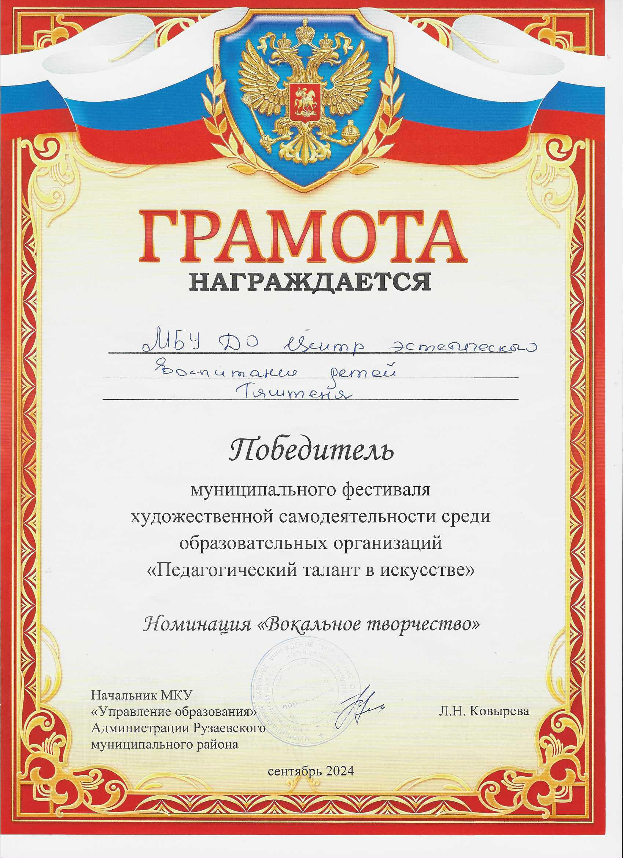

Slide 25

Победы и призовые места в очных конкурсах российского уровня

Slide 26
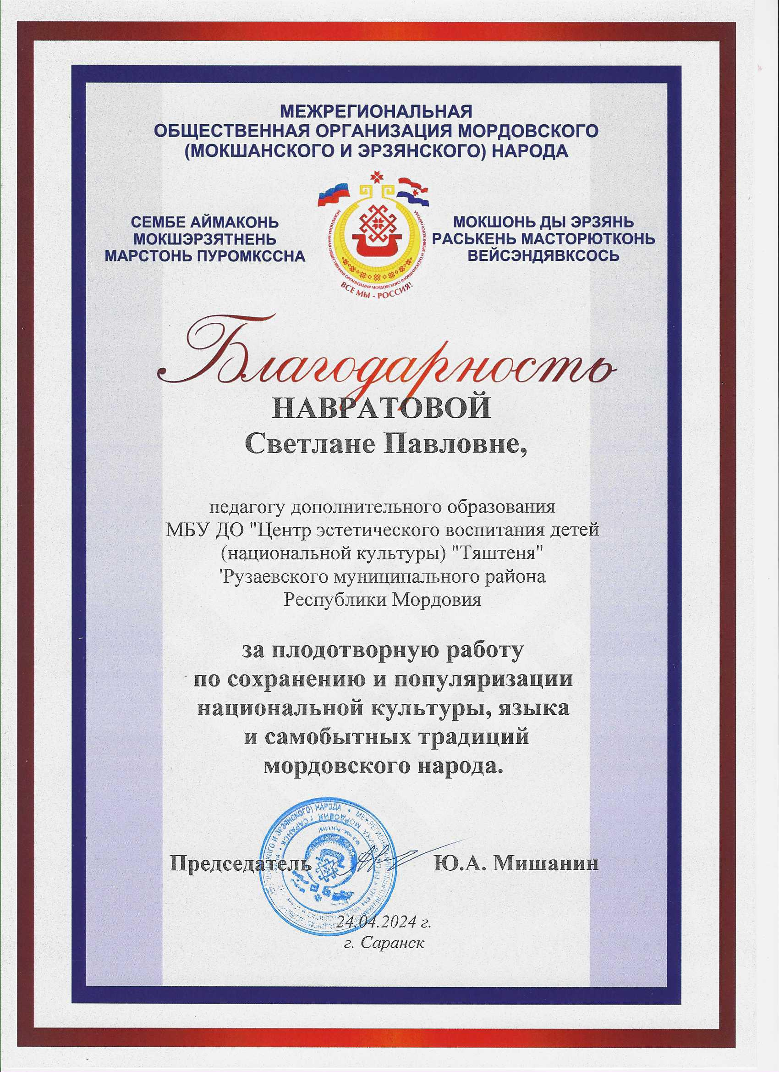
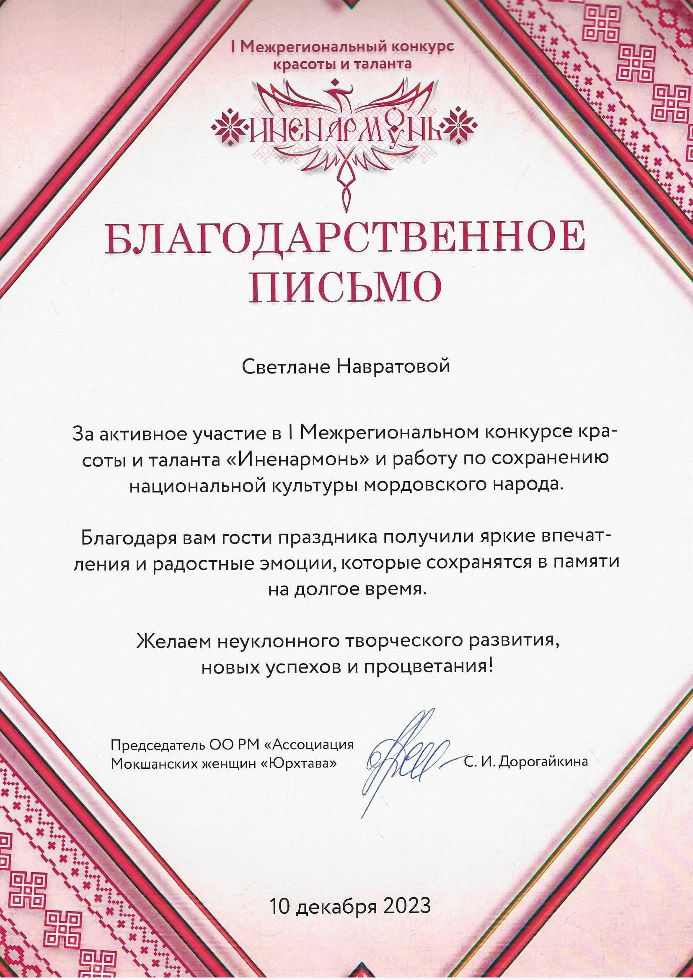
Награды и поощрения
Поощрения республиканского уровня

Slide 27

Поощрения республиканского уровня

Slide 28
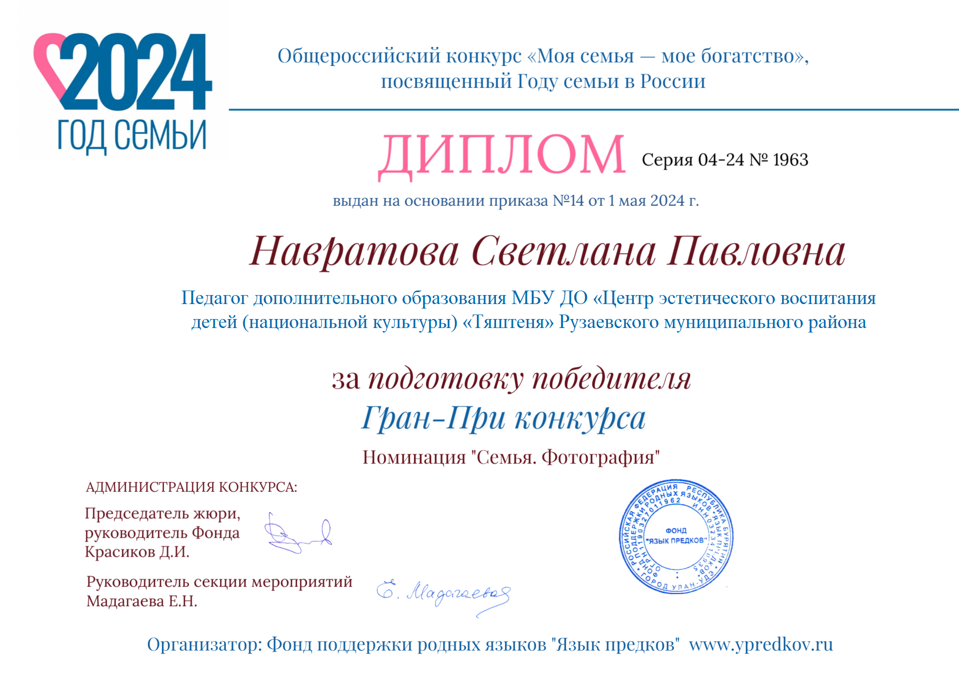
Награды и поощрения
Поощрения российского уровня

Slide 29

Награды и поощрения
Поощрения на порталах Интернет

